Slide 1

Хекслет Колледж
ПМ1 · Сканирование и обработка
графической информации
Занятие 1
Безопасность на рабочем месте при работе с графическим оборудованием
От инструмента к обоснованному
визуальному решению
люди · идеи · инструменты · изображения · проекты
Notes:
Обложка. Обязательное hero-изображение РО 1.1. Тема: Безопасность на рабочем месте при работе с графическим оборудованием.

Slide 2
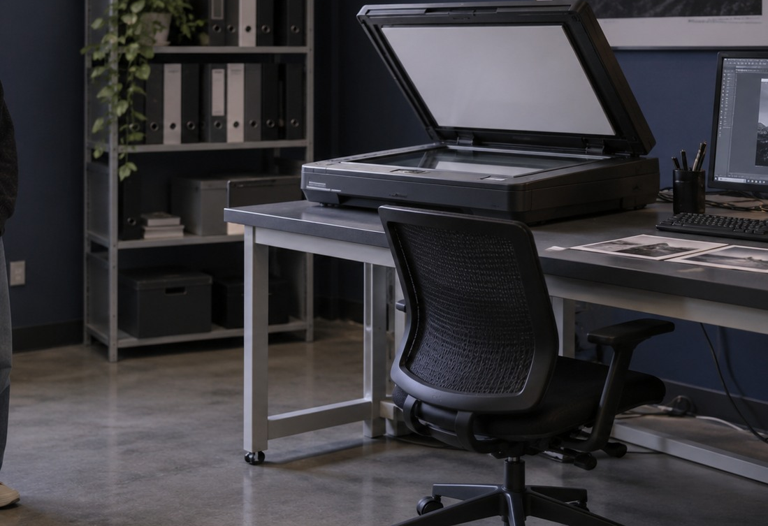
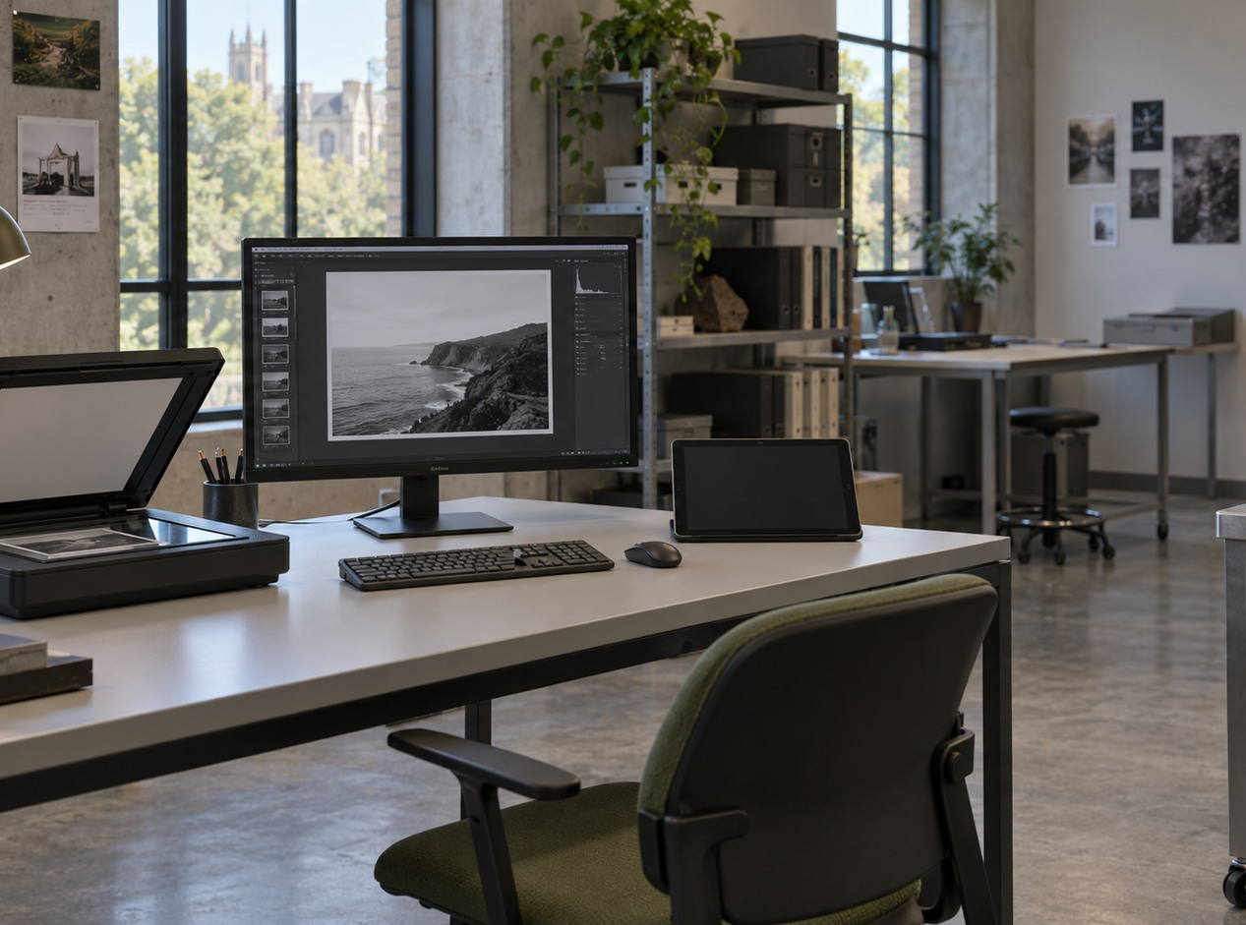
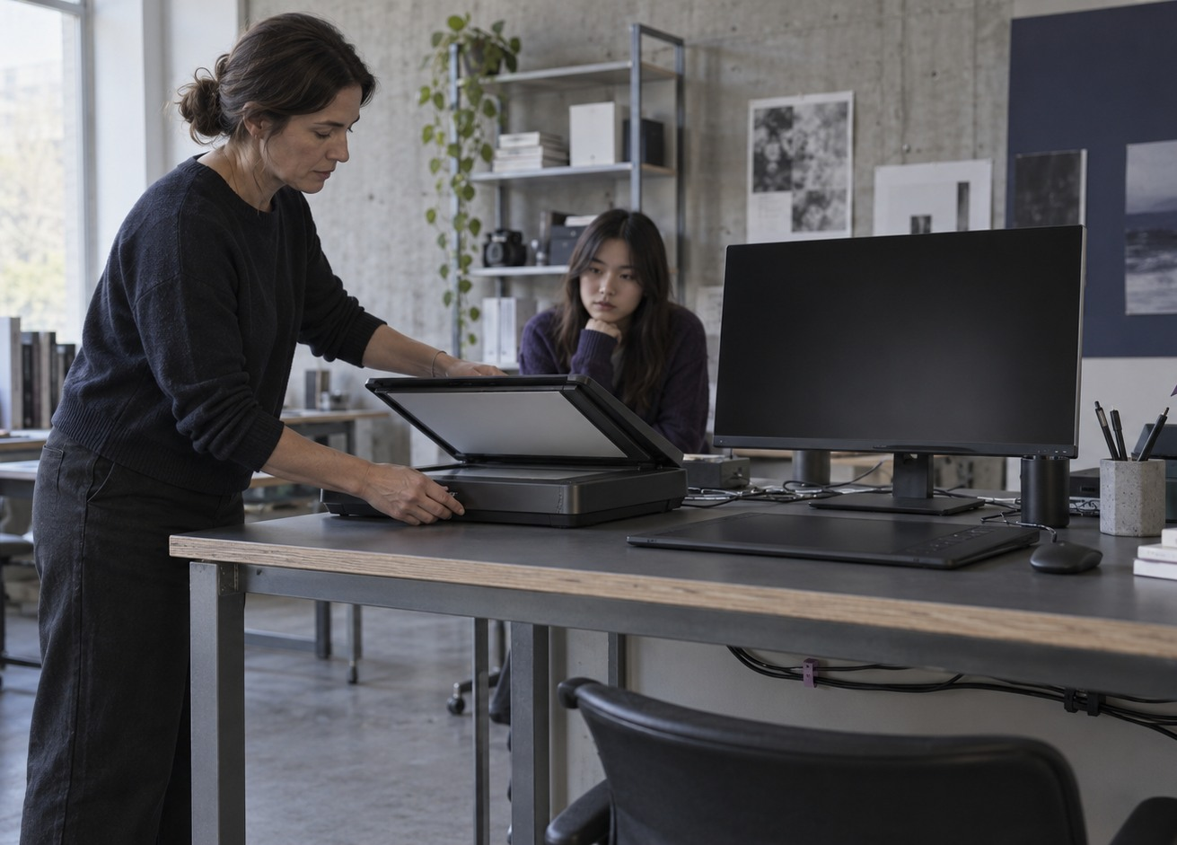
Безопасность на рабочем месте при работе с графическим оборудованием
Хекслет
Зачем дизайнеру техника безопасности
Безопасность и организация рабочего места
Безопасность и организация рабочего места
Профессионал замечает риск раньше, чем он превращается в травму, испорченный сканер или потерянный файл.
разбор преподавателя: один пример
20 мин
Признак 1: что можно увидеть и проверить.
Признак 2: что можно увидеть и проверить.
Признак 3: что можно увидеть и проверить.
Признак 4: что можно увидеть и проверить.
интерактив: отвечаем вслух
2
Notes:
Цель: Зачем дизайнеру техника безопасности.
Связать действие с задачей, наблюдаемым признаком и результатом.
Вопрос: что именно можно увидеть и проверить?
Студент называет условие, действие и способ проверки.
Визуалы повторно использованы из принятого комплекта П001; новые изображения не создавались.

Slide 3
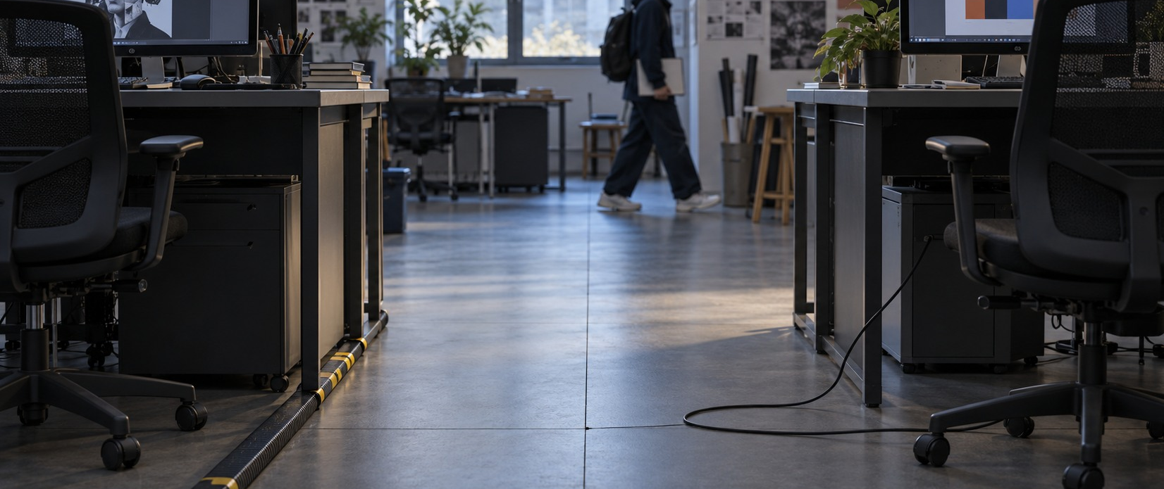
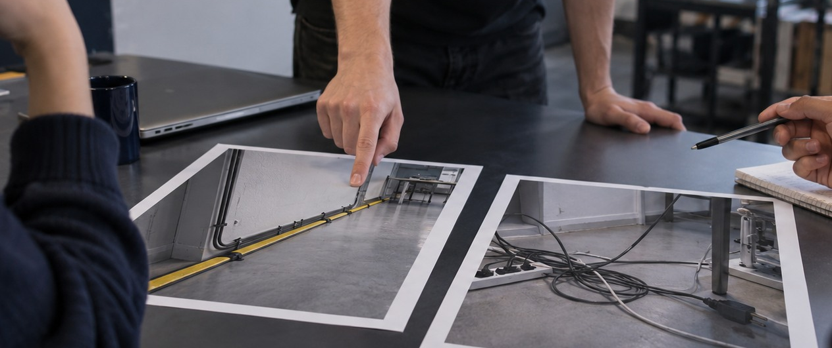
Безопасность на рабочем месте при работе с графическим оборудованием
Хекслет
Почему это не “формальность”
Безопасность и организация рабочего места
Безопасность и организация рабочего места
ЗАЧЕМ?
Вариант А: называем условие и наблюдение.
Вариант Б: объясняем отличие и результат.
вопрос классу: кто не согласен — объясните по признаку
3
Notes:
Цель: Почему это не “формальность”.
Связать действие с задачей, наблюдаемым признаком и результатом.
Вопрос: что именно можно увидеть и проверить?
Студент называет условие, действие и способ проверки.
Визуалы повторно использованы из принятого комплекта П001; новые изображения не создавались.

Slide 4
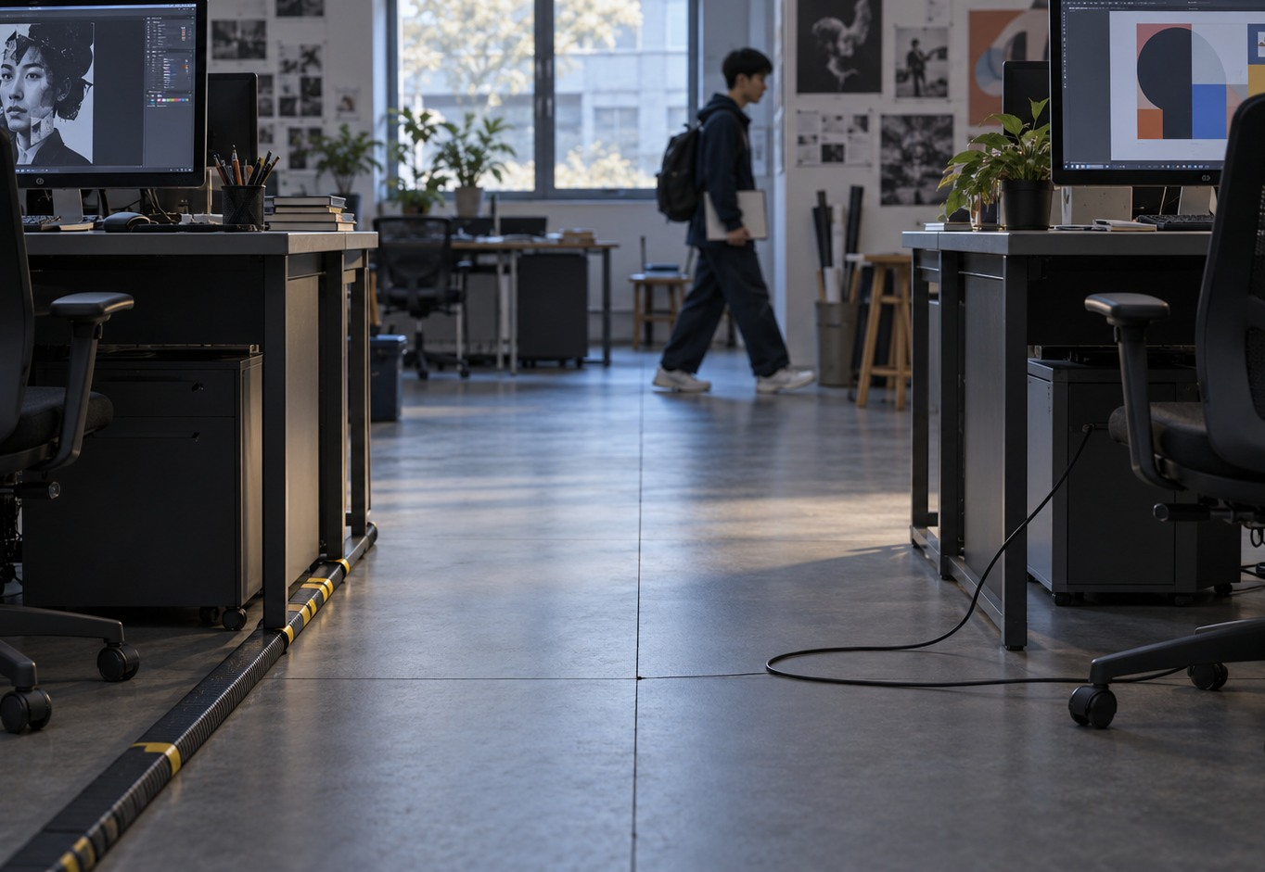
Безопасность на рабочем месте при работе с графическим оборудованием
Хекслет
Что именно наблюдаем
Безопасность и организация рабочего места
1
Безопасность и организация рабочего места
2
Критерий занятия: увидеть риск по признаку, который можно показать в кадре.
3
Проход
4
свободен или пересечён кабелем, сумкой, стулом
П001 · занятие 1
4
Notes:
Цель: Что именно наблюдаем.
Связать действие с задачей, наблюдаемым признаком и результатом.
Вопрос: что именно можно увидеть и проверить?
Студент называет условие, действие и способ проверки.
Визуалы повторно использованы из принятого комплекта П001; новые изображения не создавались.

Slide 5
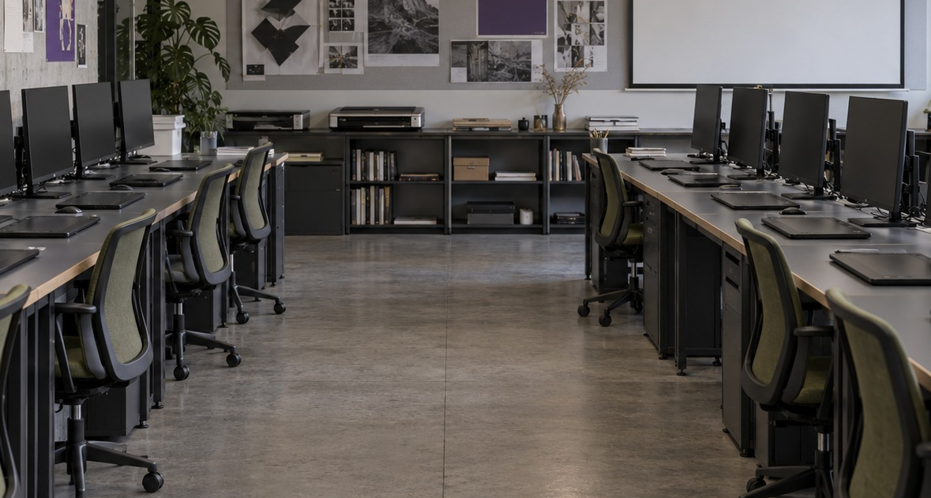
Безопасность на рабочем месте при работе с графическим оборудованием
Хекслет
Показ преподавателя: действие → объяснение → повтор
Безопасность и организация рабочего места
1
2
3
4
Преподаватель показывает действие в рабочем файле.
Вслух объясняет выбор инструмента и критерия.
Студенты повторяют первый шаг.
Самостоятельно усложняют результат и проверяют его.
мини-пауза: скажите одним предложением
5
Notes:
Цель: Алгоритм безопасного взгляда.
Связать действие с задачей, наблюдаемым признаком и результатом.
Вопрос: что именно можно увидеть и проверить?
Показ преподавателя: действие, объяснение, повтор первого шага, самостоятельное усложнение.
Визуалы повторно использованы из принятого комплекта П001; новые изображения не создавались.

Slide 6
Безопасность на рабочем месте при работе с графическим оборудованием
Хекслет
Разбор преподавателя: один пример
Безопасность и организация рабочего места
Безопасность и организация рабочего места
Преподаватель показывает, как не драматизировать изображение, а сделать точный профессиональный вывод.
Вариант А: называем условие и наблюдение.
Вариант Б: объясняем отличие и результат.
П001 · занятие 1
6
Notes:
Цель: Разбор преподавателя: один пример.
Связать действие с задачей, наблюдаемым признаком и результатом.
Вопрос: что именно можно увидеть и проверить?
Студент называет условие, действие и способ проверки.
Визуалы повторно использованы из принятого комплекта П001; новые изображения не создавались.

Slide 7
Безопасность на рабочем месте при работе с графическим оборудованием
Хекслет
Зачем говорить “граница вывода”
Безопасность и организация рабочего места
1
Безопасность и организация рабочего места
2
ЗАЧЕМ?
3
ПОЧЕМУ?
4
Чтобы не делать вид, что по одному кадру мы знаем всё о безопасности.
вопрос классу: кто не согласен — объясните по признаку
7
Notes:
Цель: Зачем говорить “граница вывода”.
Связать действие с задачей, наблюдаемым признаком и результатом.
Вопрос: что именно можно увидеть и проверить?
Студент называет условие, действие и способ проверки.
Визуалы повторно использованы из принятого комплекта П001; новые изображения не создавались.

Slide 8
Безопасность на рабочем месте при работе с графическим оборудованием
Хекслет
Пары: сравните две ситуации
Безопасность и организация рабочего места
Безопасность и организация рабочего места
Задача пары — выбрать один критерий и объяснить, почему вариант А или Б безопаснее.
Кабель внутри рабочей зоны
он не пересекает общий проход и заметно закреплён
Признак 1: что можно увидеть и проверить.
Признак 2: что можно увидеть и проверить.
Признак 3: что можно увидеть и проверить.
Признак 4: что можно увидеть и проверить.
П001 · занятие 1
8
Notes:
Цель: Пары: сравните две ситуации.
Связать действие с задачей, наблюдаемым признаком и результатом.
Вопрос: что именно можно увидеть и проверить?
Студент называет условие, действие и способ проверки.
Визуалы повторно использованы из принятого комплекта П001; новые изображения не создавались.

Slide 9
Безопасность на рабочем месте при работе с графическим оборудованием
Хекслет
Вопросы “зачем” и “почему”
Безопасность и организация рабочего места
Безопасность и организация рабочего места
Зачем кабель должен оставаться внутри рабочей зоны?
Вариант А: называем условие и наблюдение.
Вариант Б: объясняем отличие и результат.
П001 · занятие 1
9
Notes:
Цель: Вопросы “зачем” и “почему”.
Связать действие с задачей, наблюдаемым признаком и результатом.
Вопрос: что именно можно увидеть и проверить?
Студент называет условие, действие и способ проверки.
Визуалы повторно использованы из принятого комплекта П001; новые изображения не создавались.

Slide 10
Безопасность на рабочем месте при работе с графическим оборудованием
Хекслет
Разбор ответов студентов
Безопасность и организация рабочего места
1
Безопасность и организация рабочего места
2
После парной работы преподаватель переводит бытовые фразы в профессиональные формулировки.
3
“Там просто грязно.”
4
“В проходе лежит кабель — есть риск зацепиться.”
разбор: почему вторая формулировка сильнее?
10
Notes:
Цель: Разбор ответов студентов.
Связать действие с задачей, наблюдаемым признаком и результатом.
Вопрос: что именно можно увидеть и проверить?
Студент называет условие, действие и способ проверки.
Визуалы повторно использованы из принятого комплекта П001; новые изображения не создавались.

Slide 11
Безопасность на рабочем месте при работе с графическим оборудованием
Хекслет
Интерактив: найдите 5 признаков
Безопасность и организация рабочего места
Безопасность и организация рабочего места
Работаем 90 секунд: каждый называет один наблюдаемый признак и объясняет “почему”.
Что пересекает маршрут движения?
Где источник питания?
Признак 1: что можно увидеть и проверить.
Признак 2: что можно увидеть и проверить.
Признак 3: что можно увидеть и проверить.
Признак 4: что можно увидеть и проверить.
П001 · занятие 1
11
Notes:
Цель: Интерактив: найдите 5 признаков.
Связать действие с задачей, наблюдаемым признаком и результатом.
Вопрос: что именно можно увидеть и проверить?
Студент называет условие, действие и способ проверки.
Визуалы повторно использованы из принятого комплекта П001; новые изображения не создавались.

Slide 12
Безопасность на рабочем месте при работе с графическим оборудованием
Хекслет
Мини-дебаты: что важнее исправить первым
Безопасность и организация рабочего места
Безопасность и организация рабочего места
У вас есть 30 секунд до начала занятия. Что исправить в первую очередь?
Вариант А: называем условие и наблюдение.
Вариант Б: объясняем отличие и результат.
П001 · занятие 1
12
Notes:
Цель: Мини-дебаты: что важнее исправить первым.
Связать действие с задачей, наблюдаемым признаком и результатом.
Вопрос: что именно можно увидеть и проверить?
Студент называет условие, действие и способ проверки.
Визуалы повторно использованы из принятого комплекта П001; новые изображения не создавались.

Slide 13
Безопасность на рабочем месте при работе с графическим оборудованием
Хекслет
Как звучит сильный устный вывод
Безопасность и организация рабочего места
1
Безопасность и организация рабочего места
2
Это занятие не требует файла. Доказательство результата — короткое профессиональное объяснение.
3
Факт
4
Риск
мини-пауза: скажите одним предложением
13
Notes:
Цель: Как звучит сильный устный вывод.
Связать действие с задачей, наблюдаемым признаком и результатом.
Вопрос: что именно можно увидеть и проверить?
Студент называет условие, действие и способ проверки.
Визуалы повторно использованы из принятого комплекта П001; новые изображения не создавались.

Slide 14
Безопасность на рабочем месте при работе с графическим оборудованием
Хекслет
30 секунд перед работой
Безопасность и организация рабочего места
Безопасность и организация рабочего места
Проход
нет кабелей и сумок
Кабель
Признак 1: что можно увидеть и проверить.
Признак 2: что можно увидеть и проверить.
Признак 3: что можно увидеть и проверить.
Признак 4: что можно увидеть и проверить.
П001 · занятие 1
14
Notes:
Цель: 30 секунд перед работой.
Связать действие с задачей, наблюдаемым признаком и результатом.
Вопрос: что именно можно увидеть и проверить?
Студент называет условие, действие и способ проверки.
Визуалы повторно использованы из принятого комплекта П001; новые изображения не создавались.

Slide 15
Безопасность на рабочем месте при работе с графическим оборудованием
Хекслет
Итоги занятия
Безопасность и организация рабочего места
Безопасность и организация рабочего места
Сегодня мы не учили запреты. Мы учились видеть условия безопасной работы.
Вариант А: называем условие и наблюдение.
Вариант Б: объясняем отличие и результат.
дальше: эргономика
15
Notes:
Цель: Итоги занятия.
Связать действие с задачей, наблюдаемым признаком и результатом.
Вопрос: что именно можно увидеть и проверить?
Студент называет условие, действие и способ проверки.
Визуалы повторно использованы из принятого комплекта П001; новые изображения не создавались.

